Slide 1
構造を確認しましょう。

Slide 2
これらの３枚の写真を見なさい。
〇 命令文です。
〇 命令文では通常、主語 you が省略されます。
Look がV（動詞）です。
〇 at these three pictures は修飾語で副詞のはたらきです。
「これらの3枚の写真を」という意味をもち、
動詞 look を修飾し、「何を見るか」を説明しています。

Slide 3
彼らは、オーストラリアにいる私の友達です。
〇 They がS（主語）、are がV（動詞）、
my friends がC（補語）です。
〇 in Australia は修飾語で形容詞のはたらきです。
my friends を説明しています。
〇 この They は前の文で紹介された
「3枚の写真に写っている人たち」を指しています。

Slide 4
こちらはマイクです。
〇 This がS（主語）、is がV（動詞）、
Mike がC（補語）です。
〇 This = Mike の関係です。

Slide 5
彼は野球をしています。
〇 He がS（主語）、is playing がV（動詞） 、
baseball が O（目的語）です。

Slide 6
彼は野球がとても好きです。
〇 He がS（主語）、likes がV（動詞）、
baseball がO（目的語）です。
〇 very much は修飾語で副詞のはたらきです。
「とても」という意味をもち、
動詞 likes の程度を説明しています。

Slide 7
彼は上手な野球選手です。
〇 He がS（主語）、 is がV（動詞）、
a good baseball player がC（補語）です。
〇 He = a good baseball player の関係です。

Slide 8
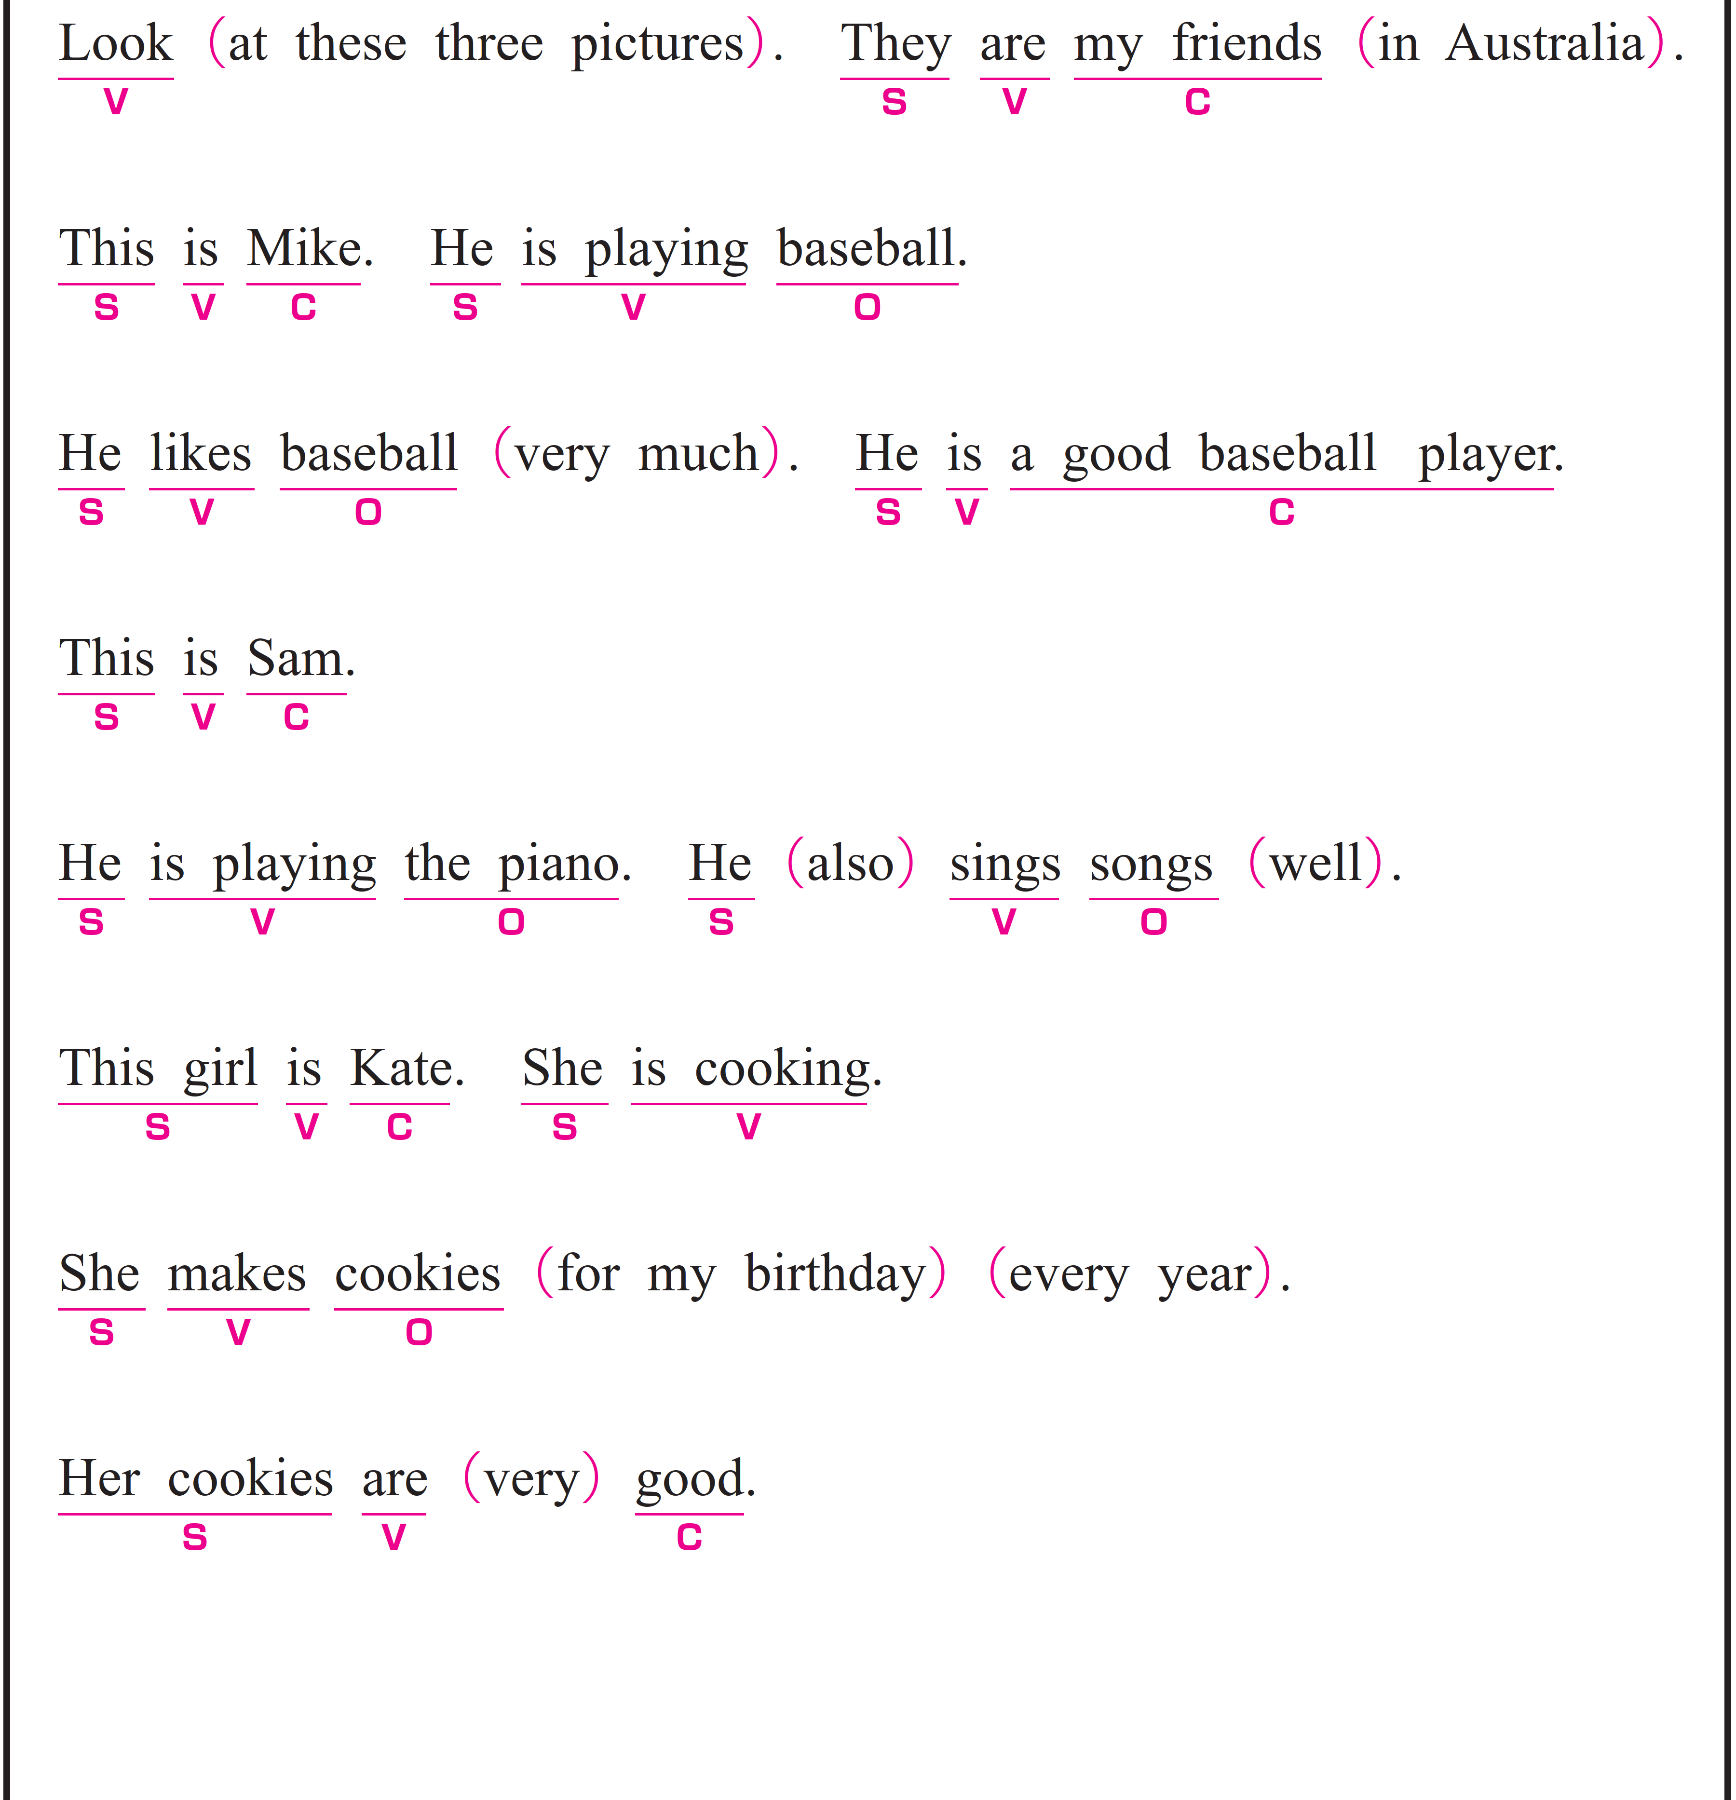
こちらはサムです。
〇 This がS（主語）、is がV（動詞）、
Sam がC（補語）です。
〇 This = Sam の関係です。

Slide 9
彼はピアノをひいています。
〇 He がS（主語）、is playing がV（動詞） 、
the piano が O（目的語）です。

Slide 10
彼はまた、上手に歌を歌います。
〇 He がS（主語）、sings がV（動詞） 、
songs が O（目的語）です。
〇 also は副詞です。
「〜もまた」という意味をもち、文全体を修飾しています。
〇 well は副詞です。
「上手に」という意味をもち、動詞 sings を修飾しています。

Slide 11
この少女はケイトです。
〇 This girl がS（主語）、is がV（動詞）、
Kate がC（補語）です。
〇 This girl = Kate の関係です。

Slide 12
彼女は料理をしています。
〇 She がS（主語）、is cooking がV（動詞） です。

Slide 13
彼女は毎年、私の誕生日にクッキーを作ります。
〇 She がS（主語）、makes がV（動詞） 、
cookies が O（目的語）です。
〇 for my birthday は修飾語で副詞のはたらきです。
「私の誕生日のために」という意味をもち、
動詞 makes を修飾し、目的を説明しています。
〇 every year は修飾語で副詞のはたらきです。
「毎年」という意味をもち、
動詞 makes を修飾し、「いつクッキーを作るか」を説明しています。

Slide 14
彼女のクッキーはとてもおいしいです。
〇 Her cookies がS（主語）、are がV（動詞）、
good がC（補語）です。
〇 very は副詞です。
「とても」という意味をもち、形容詞 good を強調しています。

